Slide 1

Студенческий спортивный клуб «Сапсан» как ресурс социально-воспитательной работы с обучающимися: методические рекомендации по формированию ответственной гражданской
Г.А. Павлищук,
Заместитель директора по УМР
Д.А.Школьников,
преподаватель

Slide 2
Ответственный гражданин – это личность, осознающая свою принадлежность к обществу, уважающая его законы и традиции, готовая активно участвовать в его жизни и нести ответственность за свои действия.

Slide 3
Нормативное правовое регулирование студенческого спортивного клуба
Федеральный закон от 04.12.2007 г. № 329-ФЗ «О физической культуре и спорте в Российской Федерации» (с изменениями и дополнениями)
Федеральный закон от 29.12.2012 г. № 273-ФЗ «Об образовании в Российской Федерации» (с изменениями и дополнениями)
Приказ Министерства науки и высшего образования РФ от 23 марта 2020 г. N 462 "Об утверждении Порядка осуществления деятельности студенческих спортивных клубов (в том числе в виде общественных объединений), не являющихся юридическими лицами«

Slide 4
Цели и задачи спортивного клуба
Развитие и популяризация студенческого спорта
Повышение спортивного мастерства членов ССК
Представление интересов студентов-спортсменов
Укрепление имиджа ССК и учебного заведения
Воспитание здорового образа жизни
Развитие лидерских качеств у членов ССК
Активное участие во Всероссийских мероприятиях АССК
Участие в соревнованиях различного уровня
Развитие популярных видов спорта в ССК Поиск и привлечение новых спортсменов
Организация спортивных мероприятий внутри техникума

Slide 5
Методические основы деятельности студенческого спортивного клуба
I. Организация и управление ССК
II. Участие во Всероссийских мероприятиях АССК
III. Участие в соревнованиях различного уровня
IV. Развитие популярных видов спорта
V. Привлечение новых членов в ССК
VI. Мониторинг и оценка эффективности работы ССК

Slide 6
Методические основы деятельности студенческого спортивного клуба
I. Организация и управление ССК:
1. Разработка четкого плана работы: Годовой план работы должен включать конкретные цели, задачи, мероприятия и ответственных лиц. План должен соответствовать задачам,
2. Формирование эффективной команды: В команду ССК должны как правило должны входить активные и ответственные студенты, готовые работать на благо клуба. Необходимо четкое распределение обязанностей и зон ответственности.
3. Привлечение опытных наставников: Привлечение к работе ССК опытных тренеров, преподавателей физической культуры и спортивных деятелей. Наставники могут оказывать консультативную помощь, проводить мастер-классы и помогать в организации тренировочного процесса.
4. Регулярные собрания и отчетность: Проведение регулярных собраний членов ССК для обсуждения текущих вопросов, планирования мероприятий и подведения итогов работы. Важно вести отчетность о проделанной работе и достигнутых результатах.
5. Взаимодействие с администрацией учебного заведения: Поддержание тесных связей с администрацией техникума для получения поддержки в организации мероприятий, предоставлении помещений для тренировок и финансировании спортивных инициатив.

Slide 7
Методические основы деятельности студенческого спортивного клуба
II. Участие во Всероссийских мероприятиях АССК:
1. Отбор и подготовка представителей ССК: Тщательный отбор представителей для участия в форумах и других мероприятиях АССК. Обеспечение необходимой подготовки (информационной, коммуникативной, организационной) для эффективного участия.
2. Применение полученных знаний и опыта: После участия в мероприятиях АССК, необходимо использовать полученные знания и опыт для развития ССК и реализации новых проектов. Важно делиться полученной информацией с другими членами клуба.
3. Активное участие в мероприятиях АССК: Участвовать не только как слушатели, но и активно выступать с докладами, представлять проекты и делиться своим опытом.

Slide 8
Методические основы деятельности студенческого спортивного клуба
III. Участие в соревнованиях различного уровня:
1. Формирование команд и подготовка спортсменов: Организация тренировочного процесса для подготовки спортсменов к соревнованиям. Обеспечение спортсменов необходимым инвентарем и экипировкой.
3. Обеспечение участия в соревнованиях: Организация трансфера, проживания и питания спортсменов во время соревнований.
4. Анализ результатов и корректировка тренировочного процесса: Анализ результатов участия в соревнованиях для выявления сильных и слабых сторон спортсменов и корректировки тренировочного процесса.
5. Поощрение спортсменов: Поощрение спортсменов за высокие результаты на соревнованиях.

Slide 9
Методические основы деятельности студенческого спортивного клуба
IV. Развитие популярных видов спорта (гиревой спорт, теннис, легкая атлетика):
1. Организация секций и тренировок: Создание секций по гиревому спорту, теннису и легкой атлетике. Организация регулярных тренировок под руководством опытных тренеров.
2. Приобретение необходимого инвентаря и оборудования: Обеспечение секций необходимым инвентарем и оборудованием для проведения тренировок и соревнований.
3. Проведение внутренних соревнований: Организация внутренних соревнований для повышения мотивации спортсменов и отбора лучших для участия в соревнованиях более высокого уровня.
4. Поиск и поддержка перспективных спортсменов: Выявление талантливых спортсменов и оказание им поддержки в развитии спортивной карьеры.

Slide 10
Методические основы деятельности студенческого спортивного клуба
V. Привлечение новых членов в ССК:
1. Проведение информационных кампаний: Организация информационных кампаний для популяризации ССК и привлечения новых членов. Использование различных каналов коммуникации (социальные сети, объявления в техникуме, листовки).
2. Организация открытых тренировок и мастер-классов: Проведение открытых тренировок и мастер-классов для знакомства студентов с различными видами спорта и деятельностью ССК.
3. Проведение спортивных праздников и мероприятий: Организация спортивных праздников и мероприятий для привлечения студентов к занятиям спортом и популяризации здорового образа жизни.
4. Сотрудничество с другими студенческими организациями: Сотрудничество с другими студенческими организациями для привлечения новых членов и проведения совместных мероприятий.

Slide 11
Методические основы деятельности студенческого спортивного клуба
VI. Мониторинг и оценка эффективности работы ССК:
1. Регулярный анализ показателей: Регулярный анализ показателей деятельности ССК (количество членов, количество проведенных мероприятий, результаты участия в соревнованиях и т.д.).
2. Оценка удовлетворенности членов ССК: Проведение опросов и анкетирования членов ССК для оценки удовлетворенности деятельностью клуба и выявления проблемных зон.
3. Корректировка плана работы: На основе результатов мониторинга и оценки эффективности работы ССК, корректировка плана работы и внесение необходимых изменений в деятельность клуба.

Slide 12

Студенческий спортивный клуб «Сапсан» не просто место для занятий спортом, это целая система, направленная на гармоничное развитие личности обучающегося.

Slide 13


Slide 14
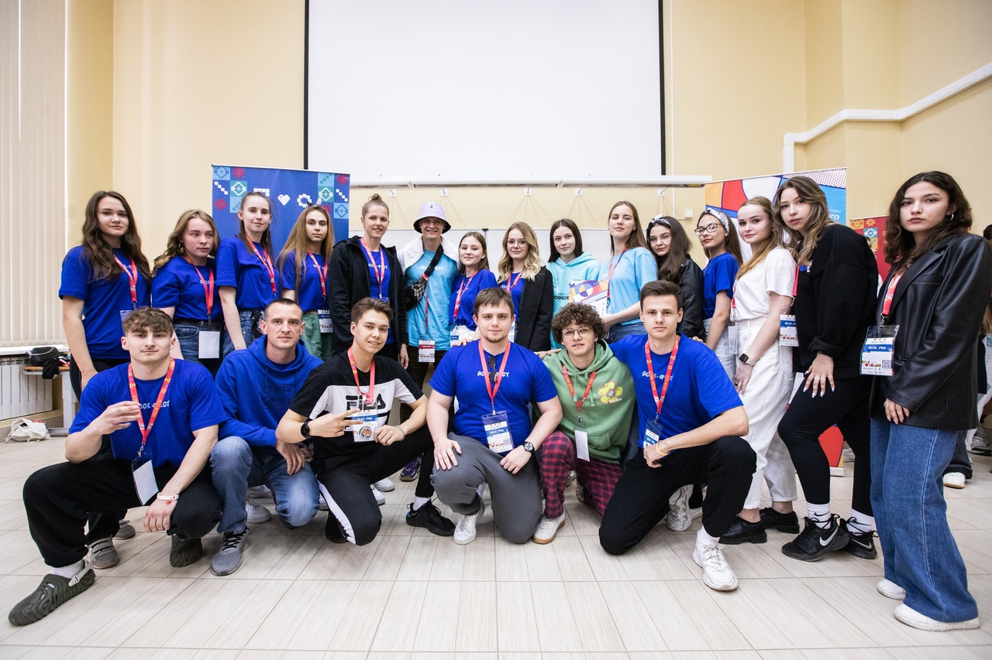

Slide 15
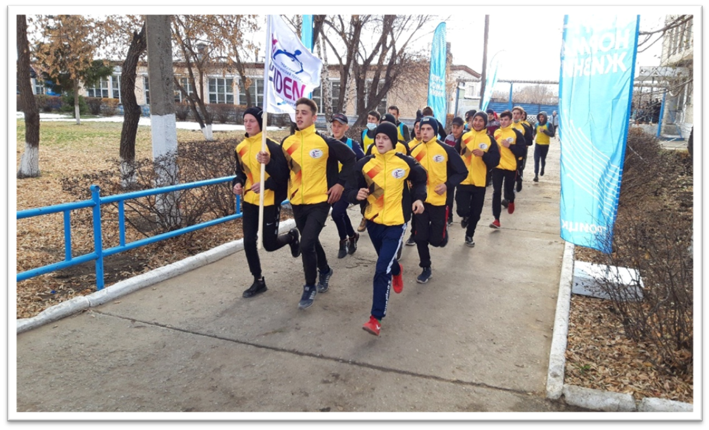

Slide 16
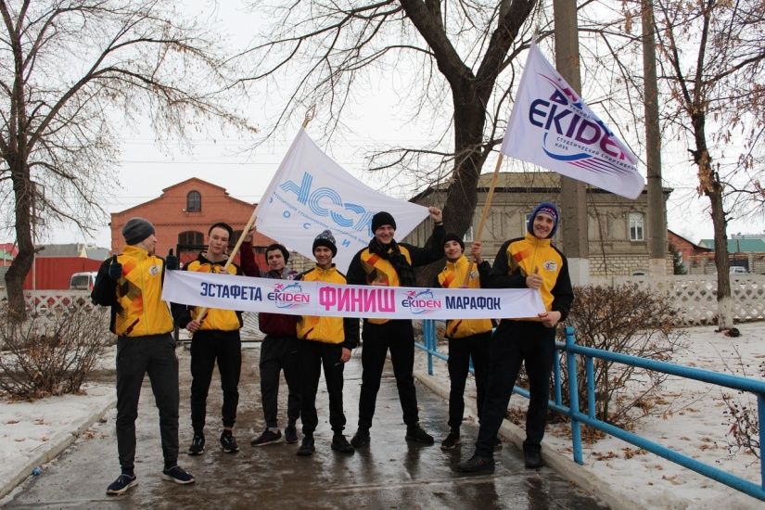
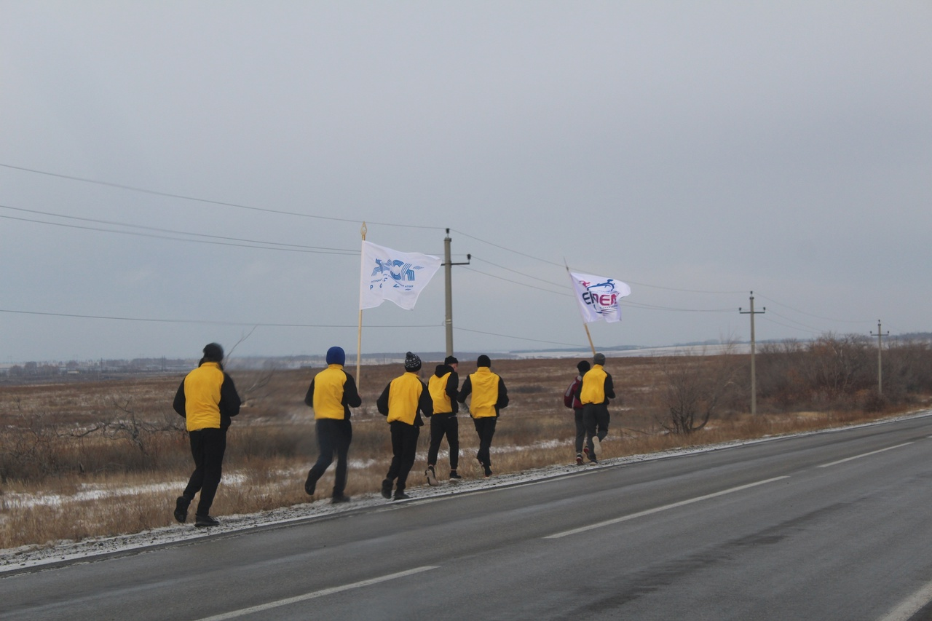

Slide 17
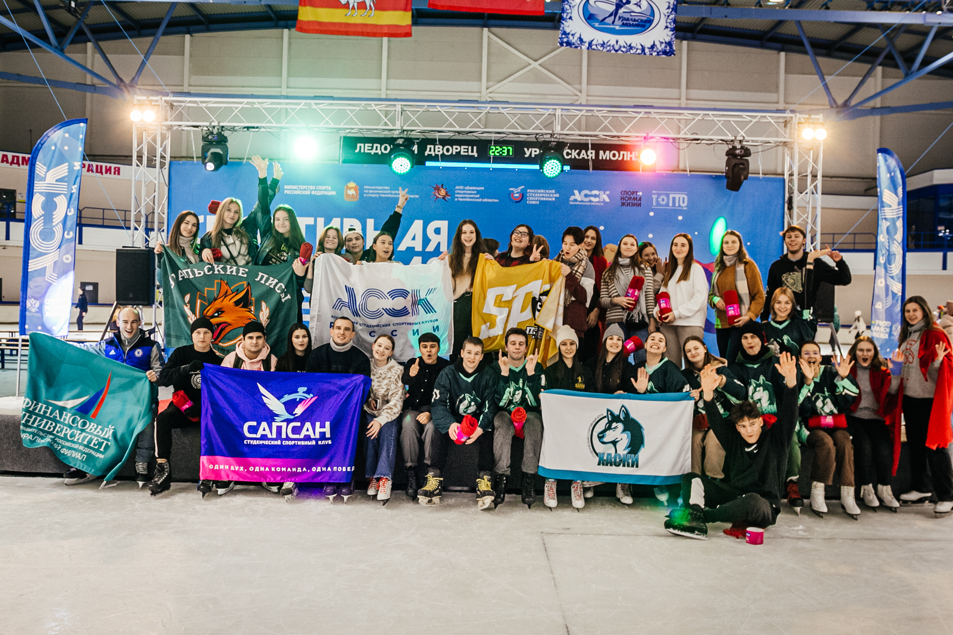

Slide 18
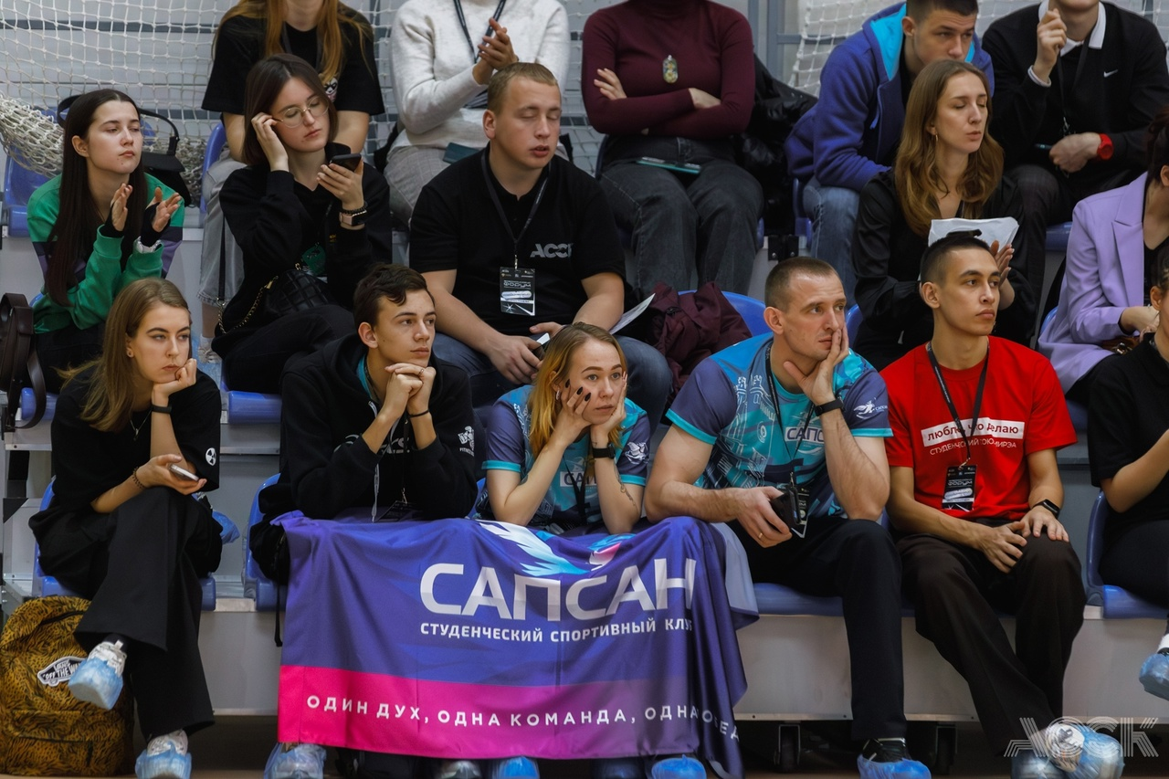
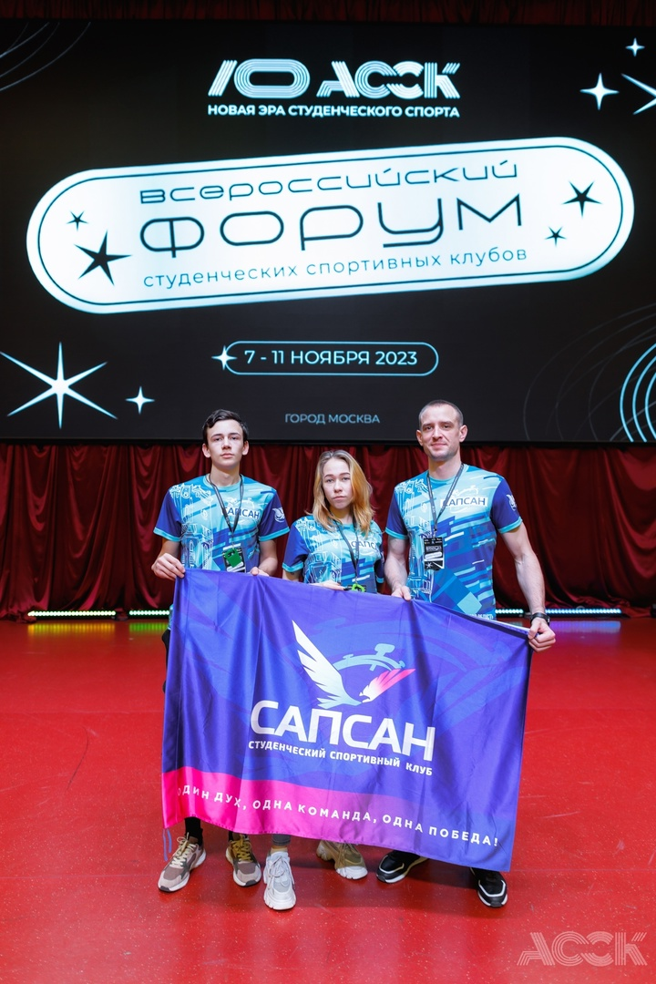

Slide 19
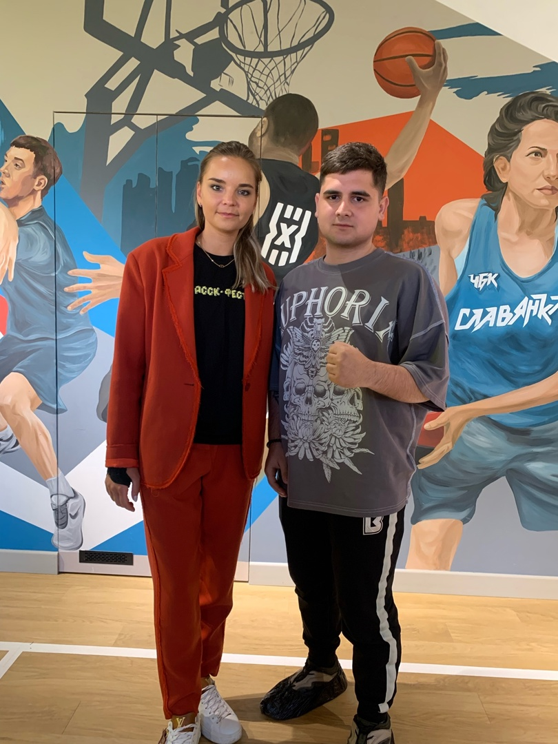
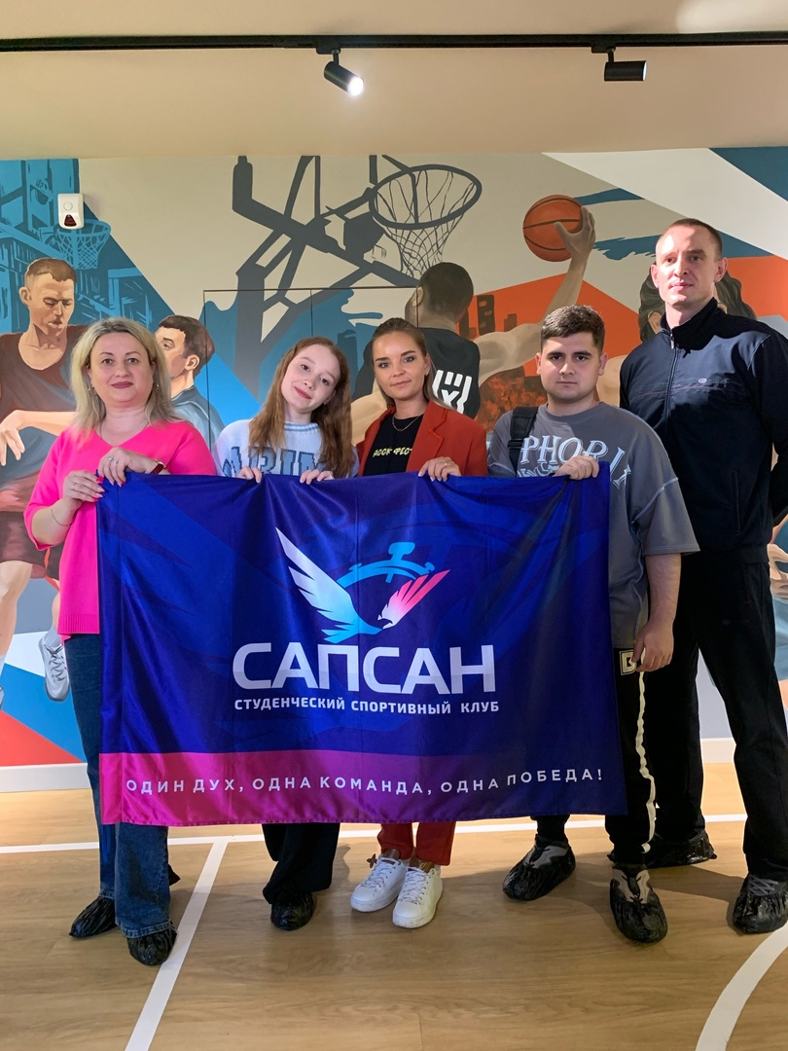

Slide 20
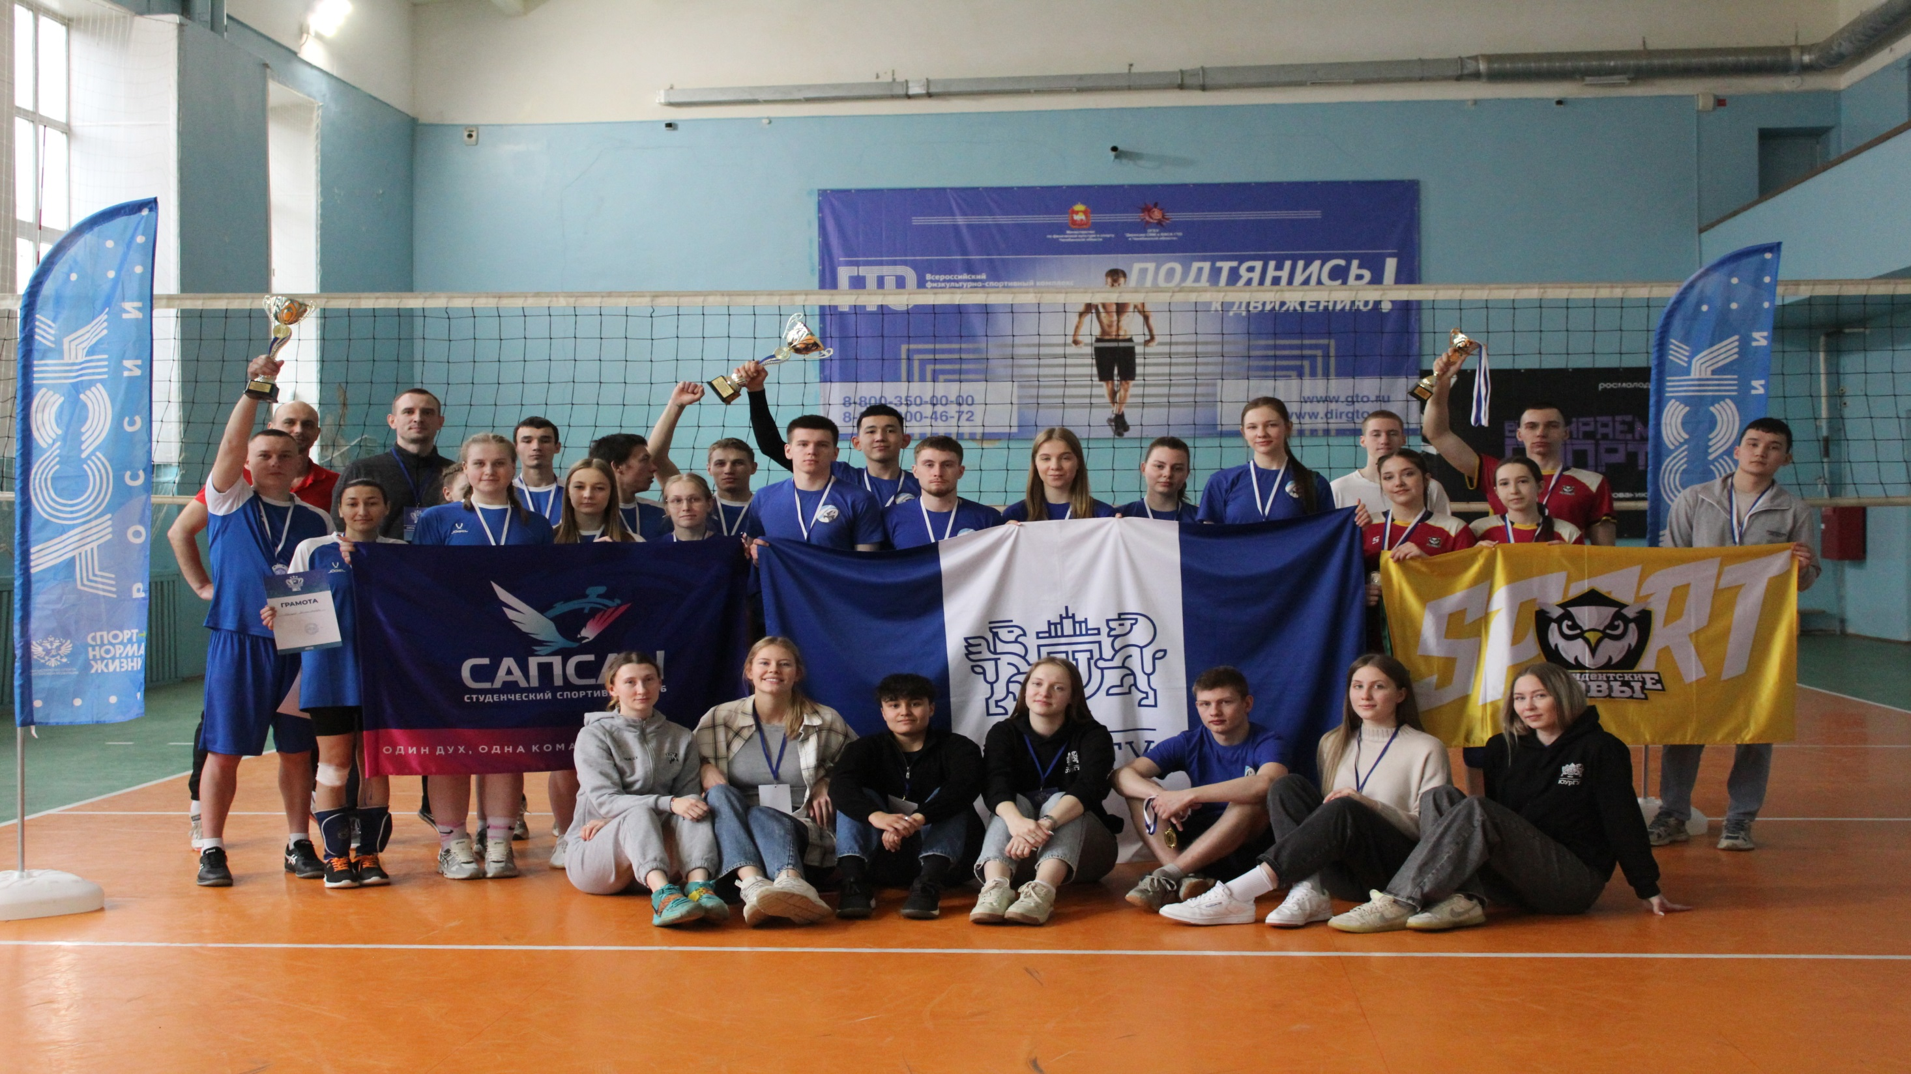

Slide 21


Slide 22
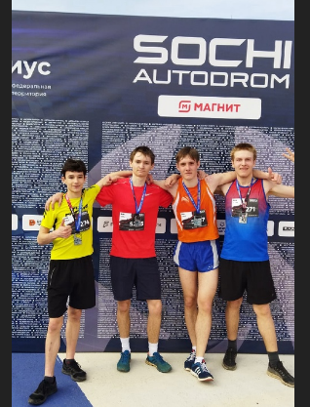
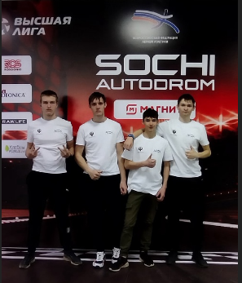

Slide 23
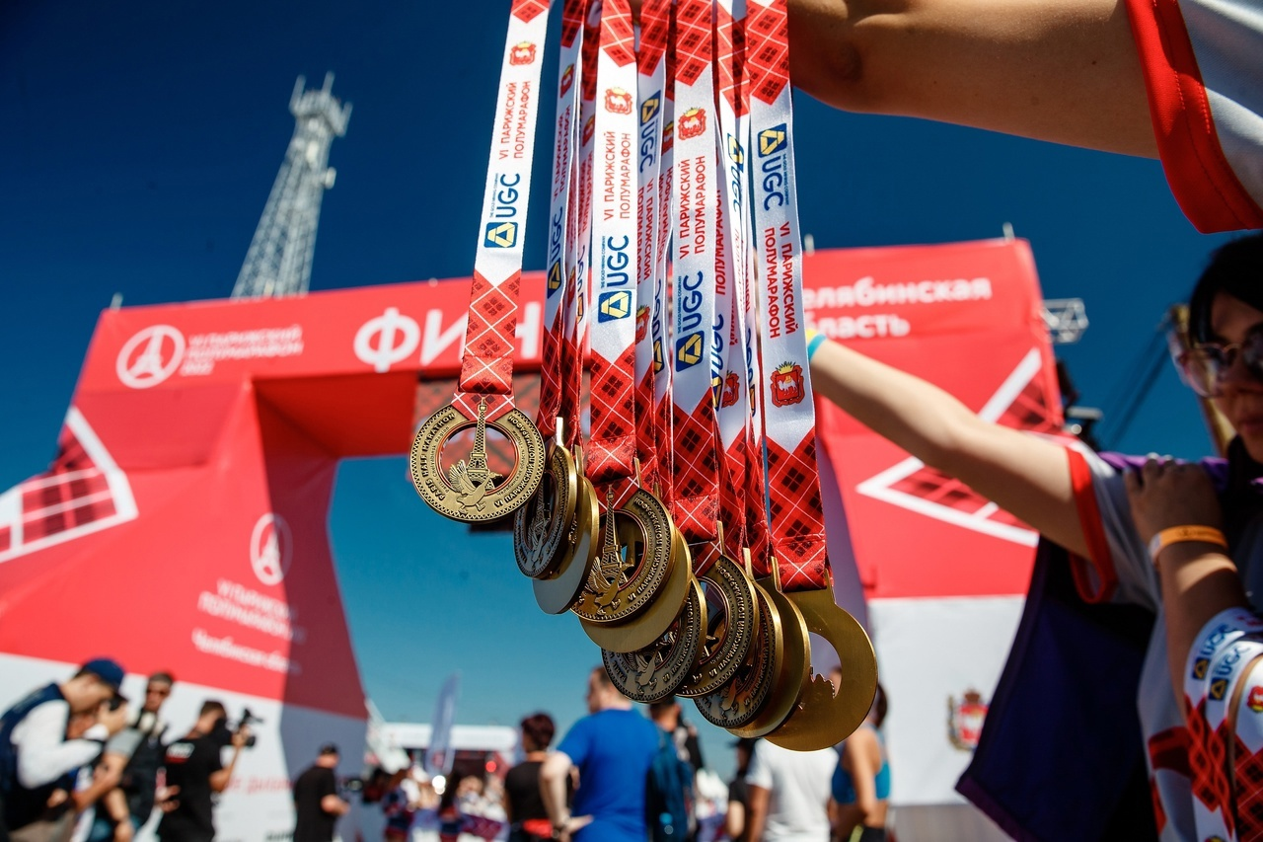

Slide 24
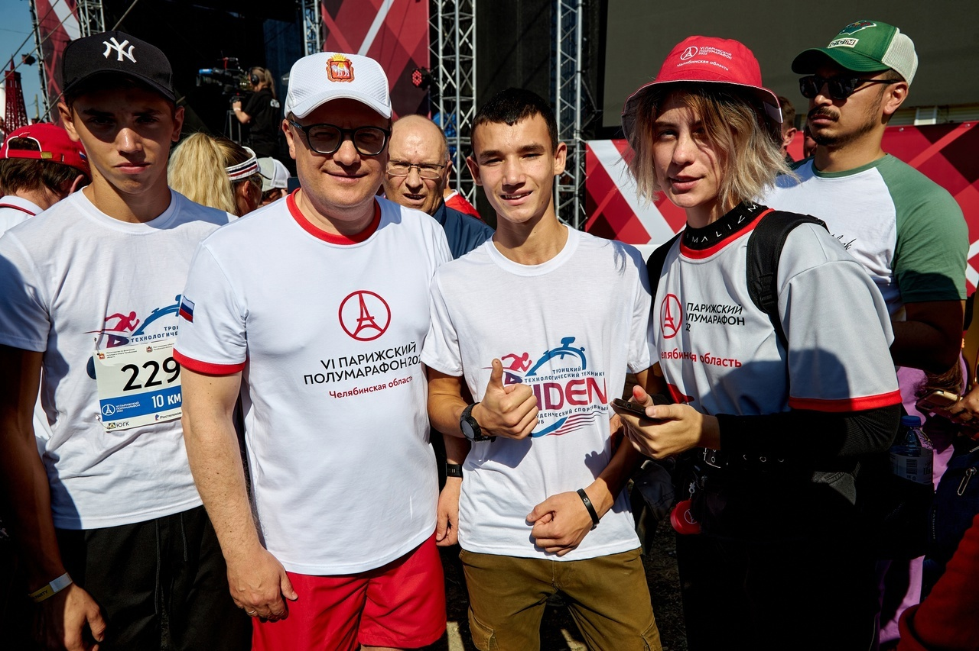

Slide 25
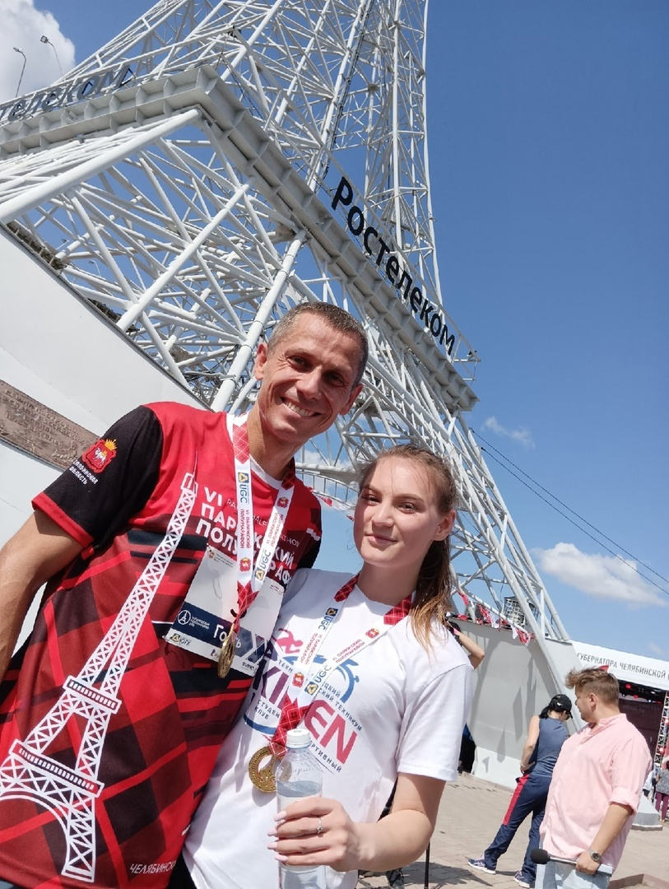
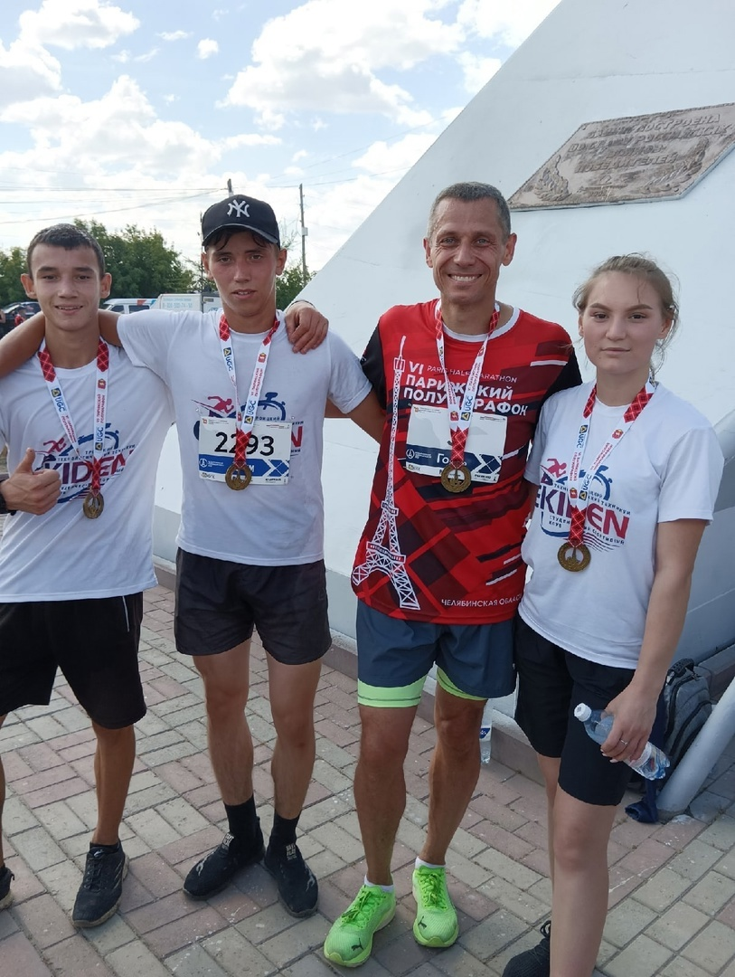

Slide 26
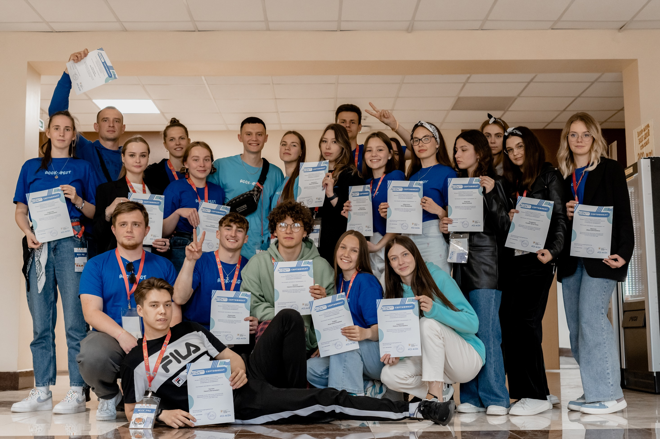

Slide 27
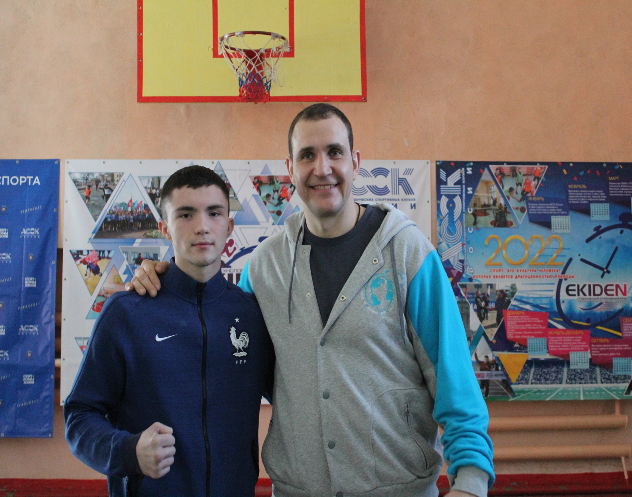
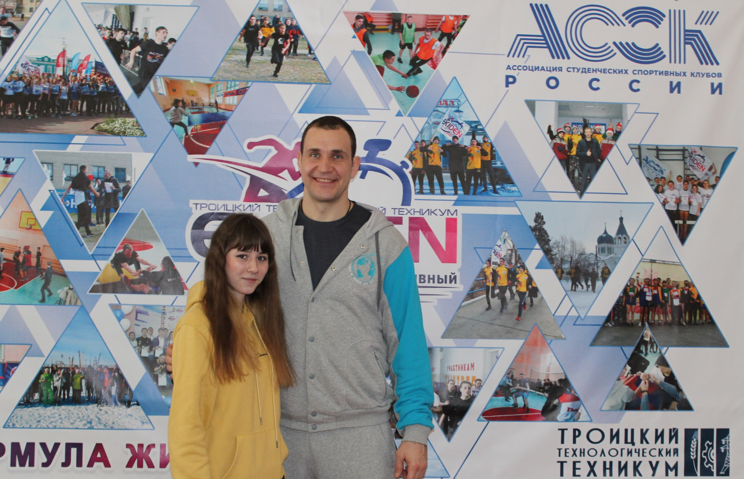

Slide 28
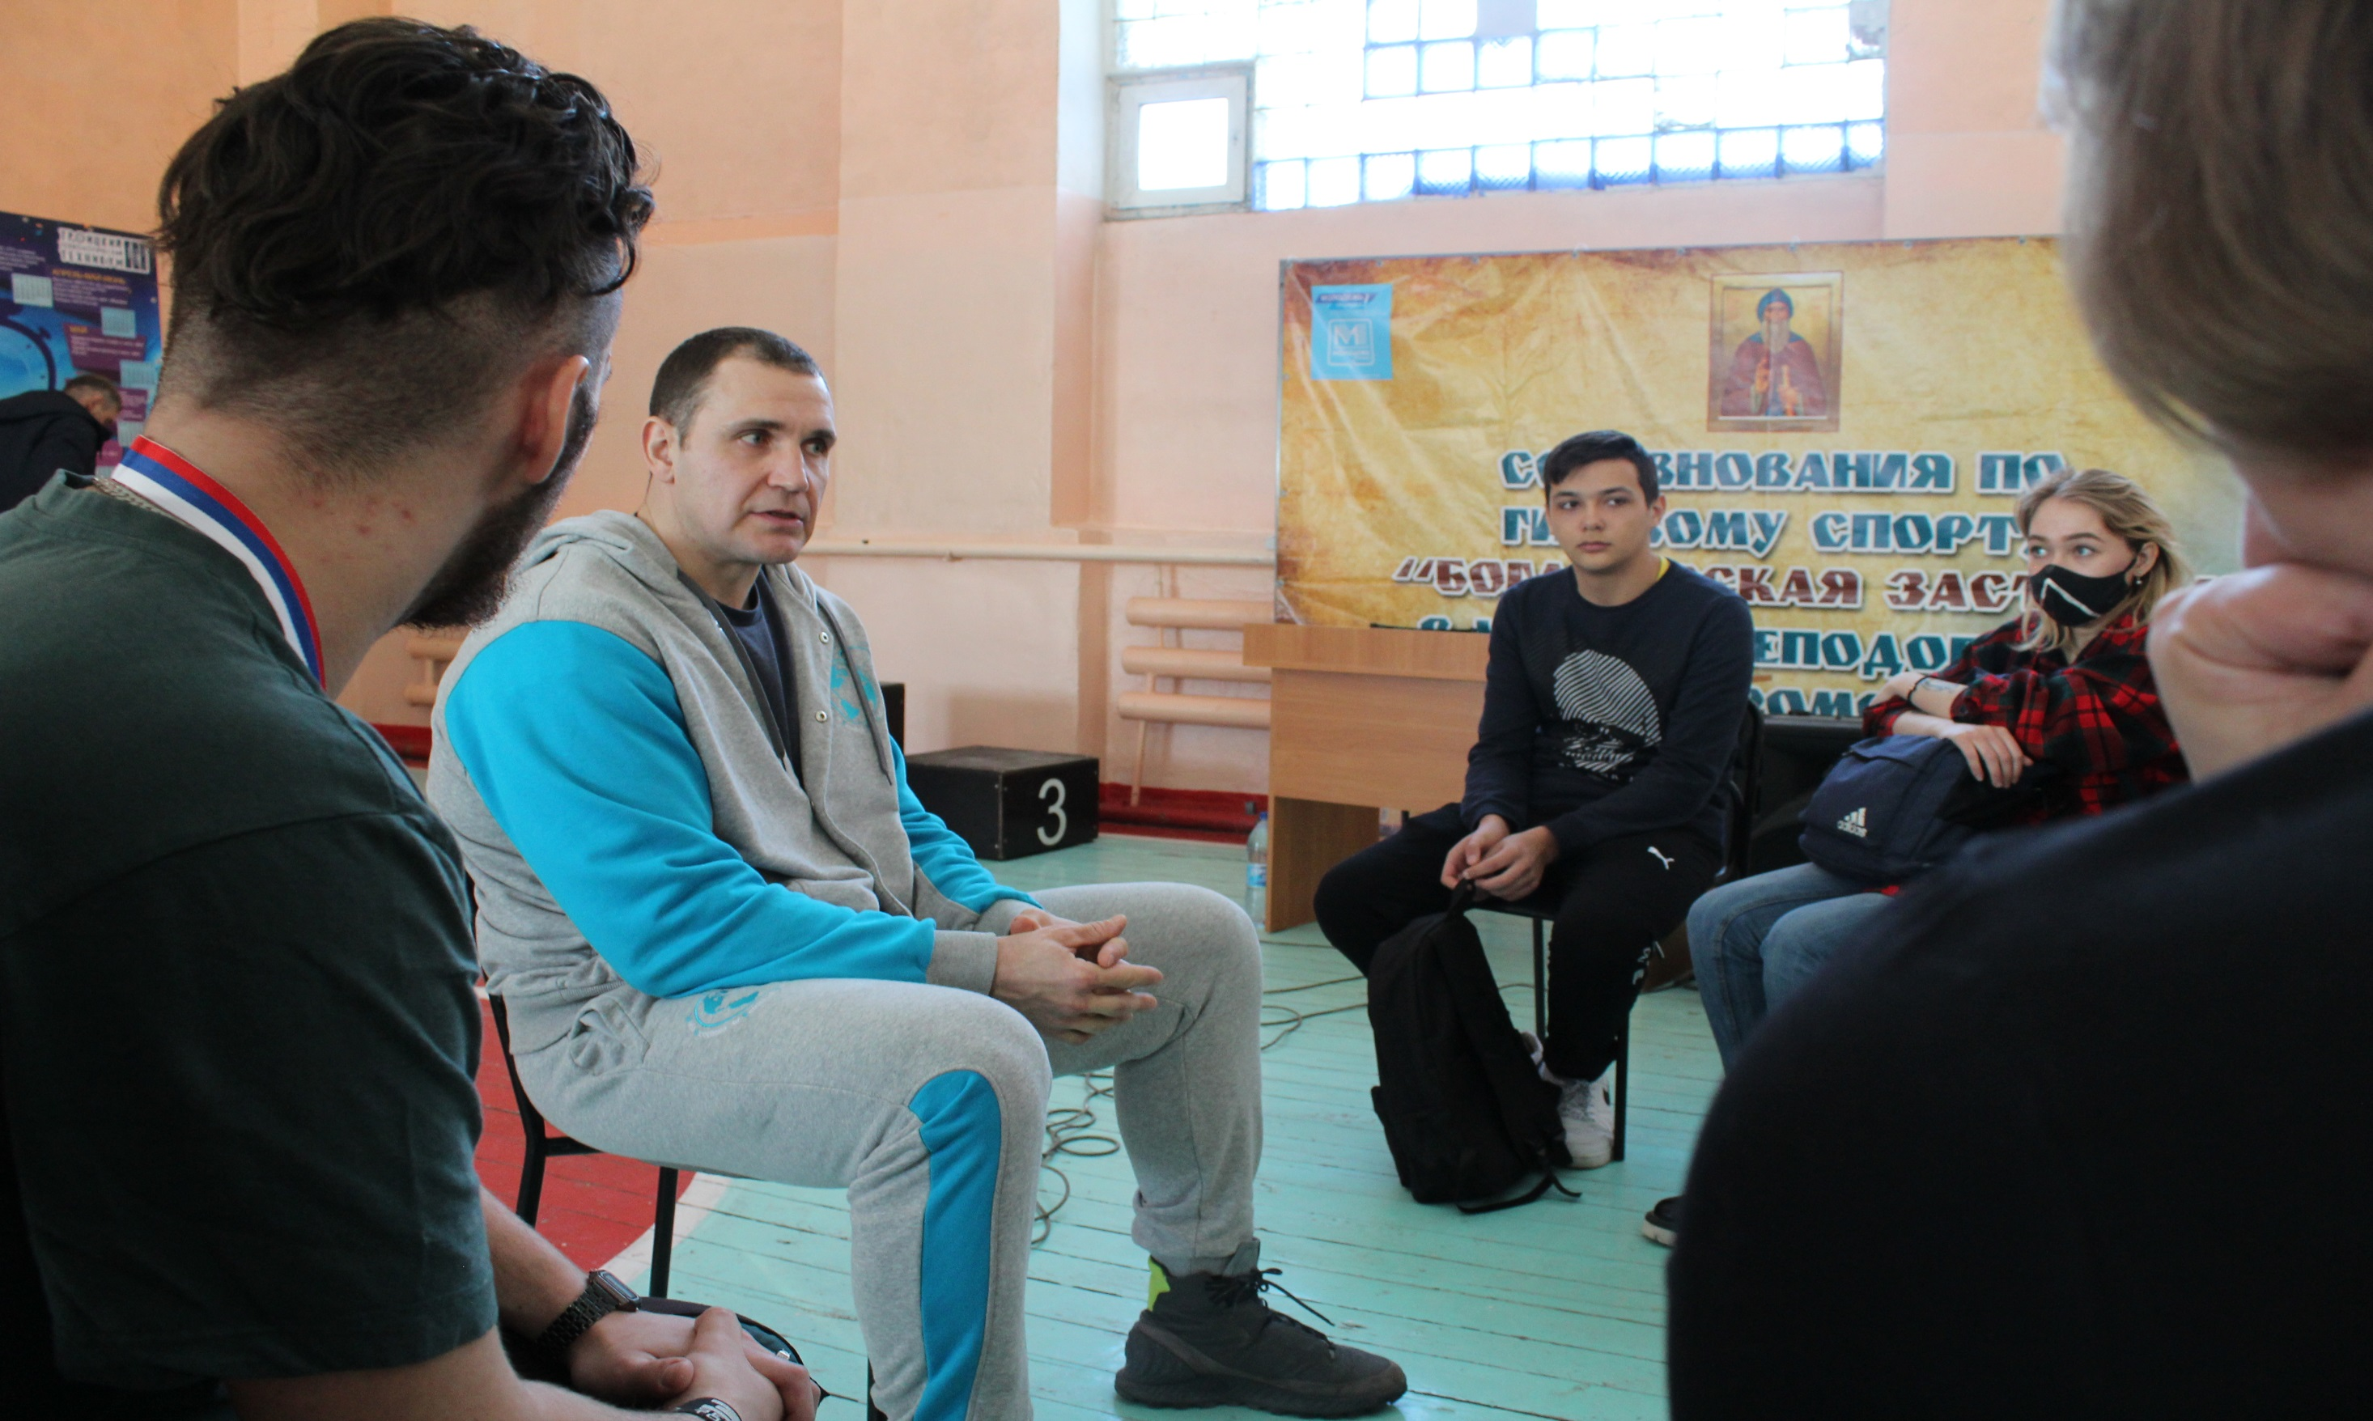

Slide 29
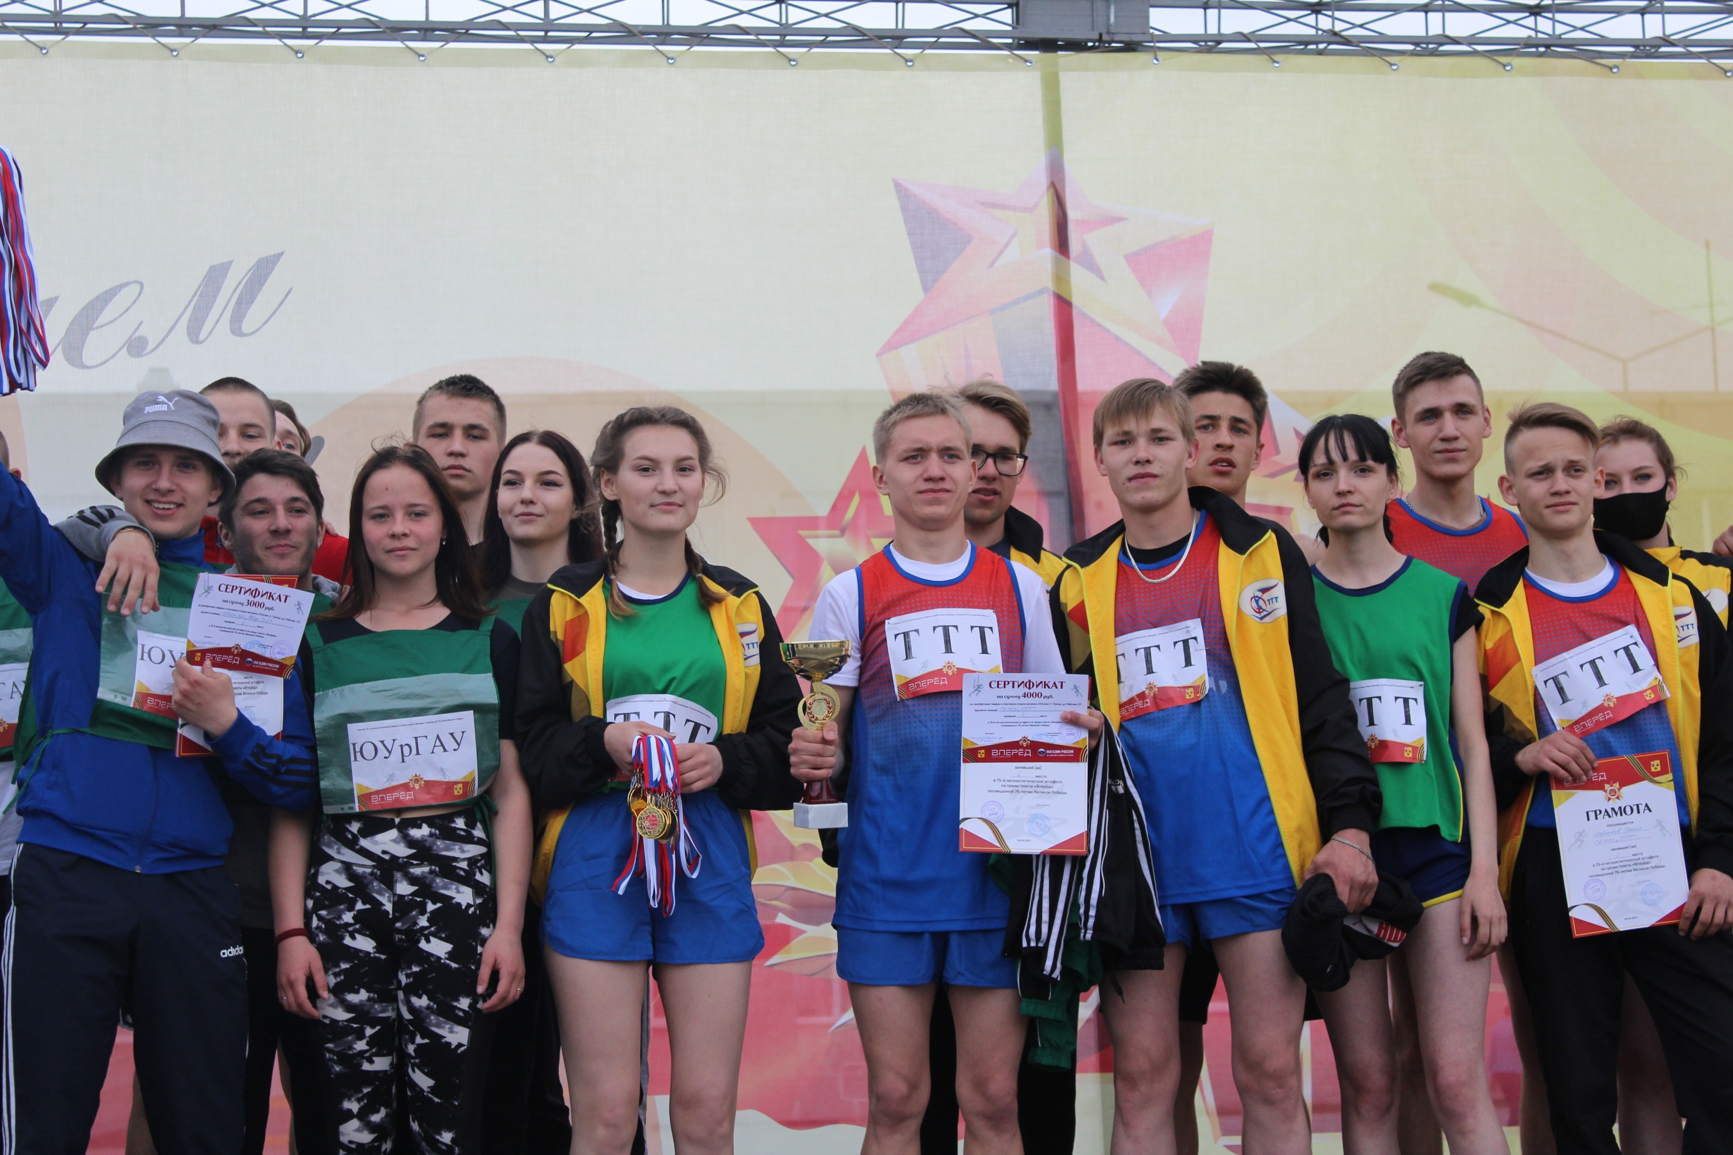

Slide 30
Студенческий спортивный клуб «Сапсан» как ресурс социально-воспитательной работы с обучающимися: методические рекомендации по формированию ответственной гражданской позиции
Г.А. Павлищук,
Заместитель директора по УМР
Д.А.Школьников,
преподаватель

